Slide 1
第 12 章
串行通信

Slide 2
本章重点
串行通信概述
串行通信的相关函数介绍
串行通信编程

Slide 3
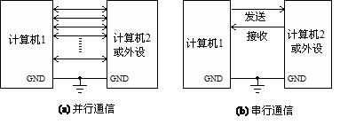
12.1串行通信概述
并行通信
  将数据字节的各位用多条数据线同时进行传送
  控制简单，传送速度快
  传输线较多，长距离传送成本较高
  适用于短距离传送
串行通信
  字节分成一位一位的形式在一条传输线上逐个地传送
  传送速度慢
  传输线少，长距离传送时成本较低
  适用于长距离传送

Slide 4
12.1串行通信概述
串行通讯过程中，按数据的同步方式不同，又可分为同步通讯与异步通讯两种工作方式
1、同步通讯方式
  同步通讯时数据的传送随同步信息的节拍进行，通信两端有相同的时钟信号
2、异步通讯方式
  异步通讯的数据格式以字节为单位，发送方与接收方各自有自己的时钟，通讯时只要传送数据就可以了，无须传送同步信息
Notes:
串行通信过程中，按数据的同步方式不同，我们又可以分为同步串行通讯与异步串行通讯两种工作方式
第1种同步通讯时，数据的传送是随同步信息的节拍来进行，也就是说通信两端有相同的时钟信号
第2种异步通讯方式，采用的数据格式是以字节为单位，
发送方与接收方各自有自己的时钟，通讯时只要传送数据就可以了，不需要传送同步信息
我们在单片机中使用的就是串口异步通讯方式
接下来我们就来详细的看一下两种不同通信类型的特点。

Slide 5

12.1串行通信概述
同步通讯方式
数据格式
  特征是数据以“块”为单位，若干个字节组成一个数据块，一个数据“块”往往包括以下三项内容
  A）同步字符：最先发送的是标志数据传送开始的同步字符，按约定为0至若干字节
  B）数据本身：接着发送的是数据本身，一个一个字节依次序被按约定的从低位到高位或从高位到低位连续一位一位传送
  C）校验字符：最后发送的是为了提高数据传送可靠性的校验字符，也是按约定为0至若干字节
通讯连线
  由于传送过程中每传送一位数据都需有一个同步时钟，所谓同步通讯指的是位传送的同步，因此通常是三线制
  A）SDA：一根传送数据信息的信号线
  B）SCL：一根传送时钟同步信息的时钟线
  C）GND：一根公共线
通讯特点
  由于同步通讯的数据格式以数据块为单位，因此在相同速率下其传输速度相对要比以字节为单位的异步通讯高
  需要同步时钟信号，在远距离传输时实现比较困难
Notes:
我们先来看一下同步通讯方式
在同步通讯方式中
数据格式是数据以“块”为单位，若干个字节组成一个数据块，一个数据“块”往往包括三项内容
最先发送的是标志数据传送开始的同步字符，按约定为0至若干字节
接着发送的是数据本身，一个一个字节依次序被按约定的从低位到高位或从高位到低位连续一位一位传送
最后发送的是为了提高数据传送可靠性的校验字符，也是按约定为0至若干字节
同步通信方式，由于传送过程中每传送一位数据都需有一个同步时钟信号，因此通常是三线制
一根传送数据信息的信号线
一根传送时钟同步信息的时钟线
另外一根是公共线地线
这种通讯方式的特点就是以数据块为单位进行传输，在相同速率下它的传输速度要比以字节为单位的异步通讯要高。

Slide 6
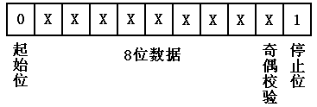
12.1串行通信概述
异步通讯方式
数据格式
  特征是数据以“帧”为单位，一个数据“帧”包括以下四项
  A）先传送的是以一个起始位（通常为“0”）表征传送字符的开始
  B）接着传送8-9位的数据本身
  C）再接着传送奇偶校验位（一位或无）
  D）最后以一个停止位（通常为“1”）表示表达1“帧”传送的结束
通讯连线
  异步通讯时发送、接收的双方速率一致，无须同步时钟信号
  除去公共地线之外，半双工时只须一根连线，分时用于接收和发送；全双工时须用2根连线，一根用于接收、一根用于发送
通讯特点
  由于异步通讯传送数据以字节为单位，每一个字节都要附加起始位、结束位等，效率较低
  异步传送设备要求简单，可以少使用一根时钟信号传输线，同时也不需要使用硬件来分离时钟与数据信号
Notes:
接着我们来看异步通讯方式。
在异步通信方式中，数据以“帧”为单位进行传输的，一个数据“帧”一般包括以下4项
最先传送的是以一个起始位（通常为“0”）表征传送字符的开始
接着传送7～8位的数据本身
再接着传送奇偶校验位（一位或无）
最后以一个停止位（通常为“1”）表示表达1“帧”传送的结束
由于异步通讯时发送、接收的双方速率一致，所以不需要传送同步脉冲，也就是时钟信号
除去公共地线之外，半双工时只须一根连线，分时用于接收和发送；
全双工时才须用2根连线，一根用于接收、一根用于发送
由于异步通讯传送数据以字节为单位，每一个字节都要附加起始位、结束位等，所以异步通讯的通讯效率比同步通信要低
但是异步传送设备要求简单，可以少使用一根时钟信号传输线，同时也不需要使用硬件来分离时钟与数据信号

Slide 7
12.1串行通信概述
串行通信端口—RS232
  串行异步通信模式
  在工业控制中广泛应用
  数据1位1位的依次串行传输
  串行通信端口（RS-232）是工业设备的标配端口
  个人PC中RS-232端口现在经常省略，可以通过USB转RS-232设备实现

Slide 8
12.1串行通信概述
1、传输速率：
  通讯过程中经常用每秒钟传送的字符帧数表示传输速率
  异步通信中帧结构不同，因而这种方式并不适用
2、波特率：
  异步通讯中双方的通讯速率通常以波特率来约定
  单位时间内串行通讯过程中传输的二进制数据的位数
    波特率=1秒钟传送的二进制数据位的个数
  发送与接收方必须使用相同的波特率才能通信
3、国际上标准波特率
  110、300、600、1200、1800、2400、4800、9600、19200、38400、57600（bps)
  传输距离远时或干扰大时，适合采用较低的波特率来降低误码率
Notes:
在通信过程中，我们通常使用传输速率来表示通信当中数据传输的快慢。
在串行通讯过程中每秒钟传送的字符帧数我们就把它叫用传输速率或传输率
但是由于在串行通信中，使用的帧结构的不同，所以不能简单的用传输速率来表示传输二进制数的快慢
所以在异步通讯中，双方的通讯速率我们通常使用波特率来表示。
单位时间内串行通讯过程中传输的二进制数据的位数叫作波特率，波特率与一位二进制数据持续的时间有关
波特率=1秒钟传送的二进制数据位的个数
国际上通常使用标准波特率来规范异步串行通信的速率，常用的标准波特率有
110、300、600、1200、1800、2400、4800、9600、19200、38400、57600（bps)
通常异步通讯的波特率不超过57600 bps

Slide 9
12.1串行通信概述
EIA-RS-232C标准
1、电气特性
  0电平：+3~+15
  1电平：-3~-15
  注意：当PC机与其它设备电平不同时，需要通过电平转换芯片才能互相连接
2、信号接口
  接口形式DB25、DB9
  TXD：发送数据
  RXD：接收数据
  GND：地线
  测试串口通信时的连接
    单一串口：TXD与RXD互连，实现单一串口的自发自收
    双串口：GND相连，TXD与RXD交叉与两串口相连，实现两串口间通信
3、串行通信协议
Notes:
我们在单片机通信当中，通常使用RS-232C的总线标准来进行数据的传输。
RS-232C的全称叫作EIA-RS-232C标准，它是一种异步串行总线的通信标准
在这个标准中规定了一种串行总线通信的规范
其中规定了

Slide 10
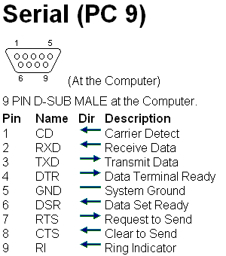
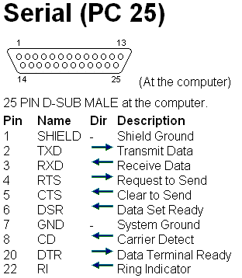
12.1串行通信概述

Slide 11
12.1串行通信概述
在Linux中，所有的设备文件都位于“/dev”下
串口对应的设备名
  “/dev/ttyS0”--COM1
  “/dev/ttyS1”--COM2
  串口设备通常以ttyS开头，查看命令：ls –al /dev |grep ttyS
串口的操作方法
  Linux下对设备的操作方法与对文件的操作方法相同
  对串口的一些参数进行配置
  串口的读写可以使用简单的“read”、“write” 实现

Slide 12

12.2 串行的操作
12.2.1 串行通信流程
打开串口
配置波特率、传输帧格式等参数
对串口进行数据读写
关闭串口

Slide 13
12.2.2 打开通讯端口
例12.1：打开PC的COM1串行通信端口
  程序分析：
  在Linux中，把串口视为一个文件，所以使用open()函数来打开串口
  使用open()函数打开端口“/dev/ttyS0”
  常用的参数：
    读写方式（O_RDWR）
    打开的终端不会成为进程的控制终端（O_NOCTTY）
    非阻塞的方式（O_NONBLOCK）打开。

Slide 14
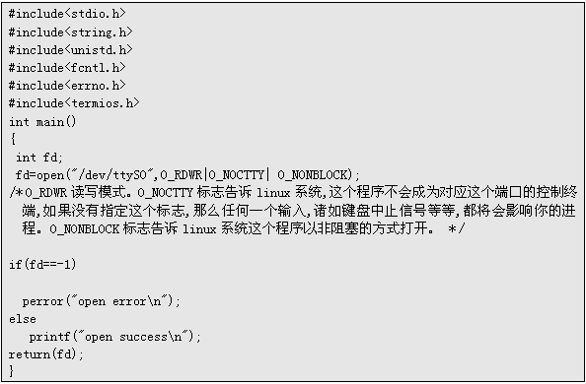

Slide 15
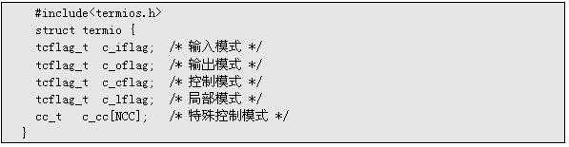
12.2.2 Termios 设置
在Linux中对串口设置，是对stuct termios各成员进行赋值
注意：在这个结构中最为重要的是c_cflag，通过对它的赋值，用户可以设置波特率、数据位、停止位、奇偶校验位等

Slide 16
c_iflag—输入模式设置
  接收模式的设置，包括
  换行符转换
  接收校验错误的处理
  接收中断的影响
  采用硬件与软件流控
c_oflag—输出模式设置
  输出数据格式的转换
c_lflag—局部模式设置
  对于接收字符的一些操作设定
选项详见P:513

Slide 17
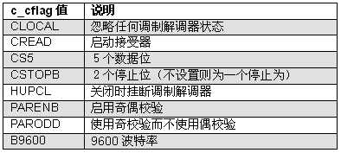
12.2.2 Termios 设置
c_cflag（控制模式）

Slide 18
c_cc[NCCS]
  VTIME 定义要求等待的零到几百毫秒的值(通常是一个8位的unsigned char变量)
  VMIN 定义了要求等待的最小字节数, 这个字节数可以是0
  只有设置为阻塞时，仅针对于读操作，这两个参数才有效
  当 MIN > 0，TIME > 0 时
    计时器在收到第一个字节后启动， 在计时器超时之前 （TIME 的时间到） ， 若已收到 MIN个字节，则 read 返回 MIN 个字节，否则，在计时器超时后返回实际接收到的字节
    注意：因为在接收到第一个字节时才开始计时，所以至少可以返回 1 个字节
  当 MIN > 0，TIME = 0 时
    MIN 个字节完整接收后，read 才返回，会造成 read 无限期地阻塞
  当 MIN = 0, TIME > 0 时
    TIME 为允许等待的最大时间，计时器在调用 read 时立即启动，在串口接到 1 字节数据或者计时器超时后即返回，如果是计时器超时，则返回 0
  当 MIN = 0，TIME = 0 时
    如果有数据可用，则 read 最多返回所要求的字节数，如果无数据可用，则 read 立即返回 0

Slide 19
12.2.2 Termios 设置
例12.2：要通过计算机的COM1和COM2进行通信，利用RS-232来传送信息，其中COM1为发送端，COM2为接收端，当接收端接收到字符‘@’，则结束传输。
  通信格式为38400,n,8,1
    c_cflag=BAUDRATE |CS8 |CLOCAL|CREAD;波特率38400，8位数据，1位停止位，忽略调制解调器状态，开启接收功能
    c_iflag=IGNPAR;忽略奇偶校验错误
    c_lflag=ICANON;设置为正规模式

Slide 20
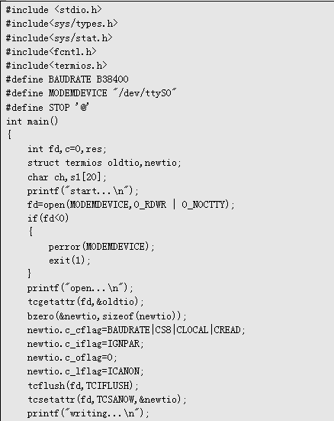
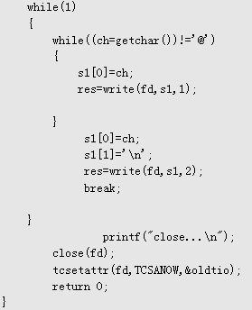
发送程序12-2-s.c

Slide 21
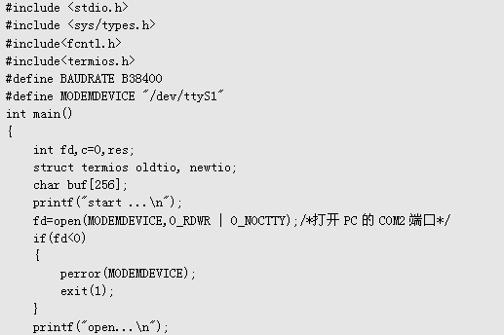
接收程序12-2-r.c

Slide 22
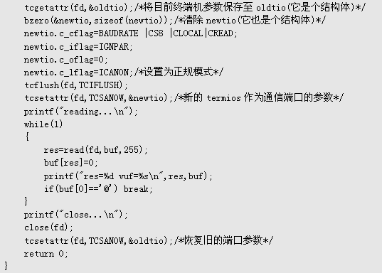

Slide 23
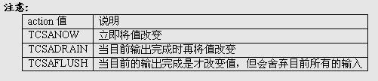
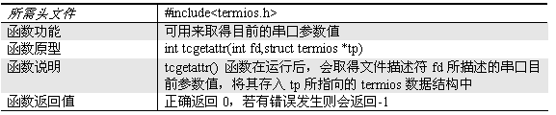
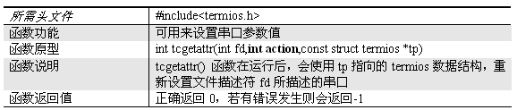
12.2.2 Termios 设置
tcgetattr函数说明：
tcsetattr函数说明：

Slide 24

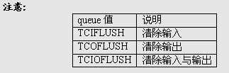
12.2.2 Termios 设置
tcflush函数说明：

Slide 25
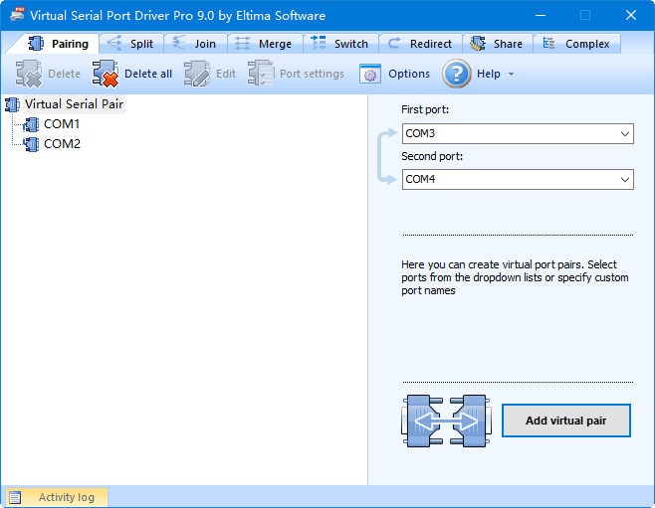

虚拟机实验环境的搭建

Slide 26
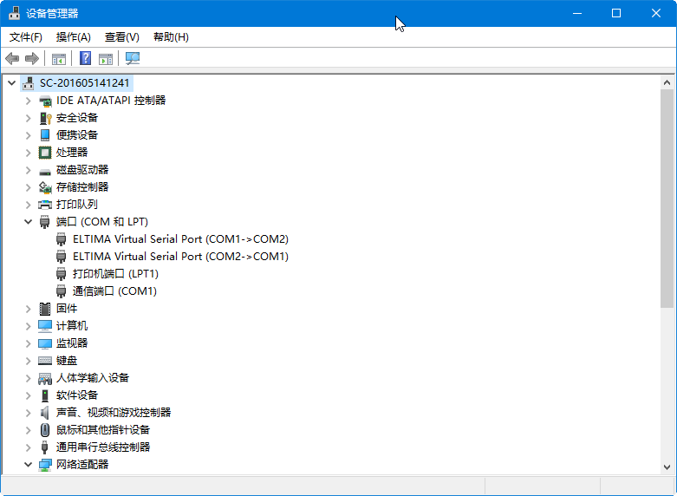

Slide 27
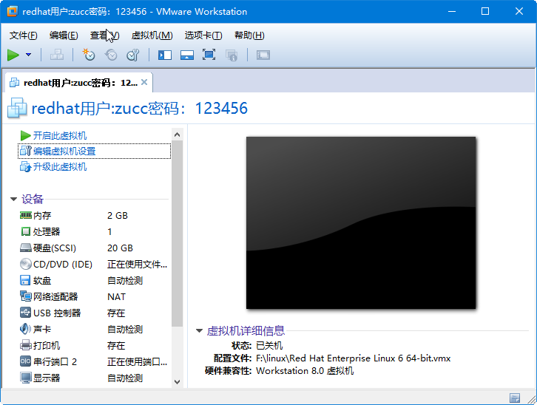

Slide 28
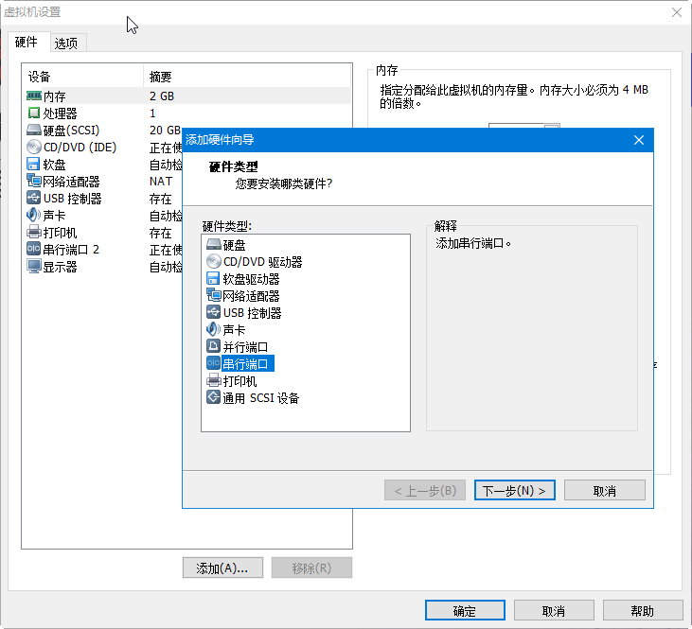

Slide 29
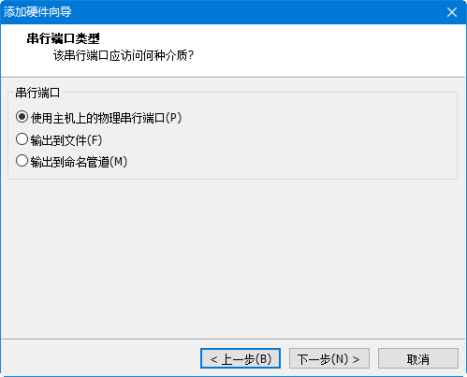

Slide 30
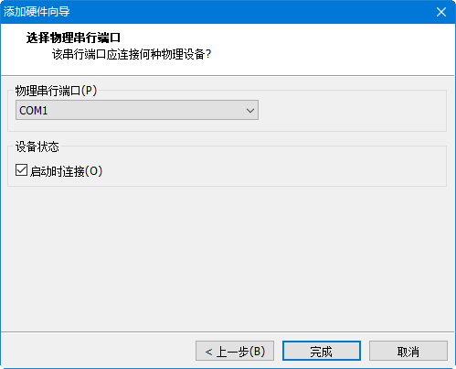

Slide 31
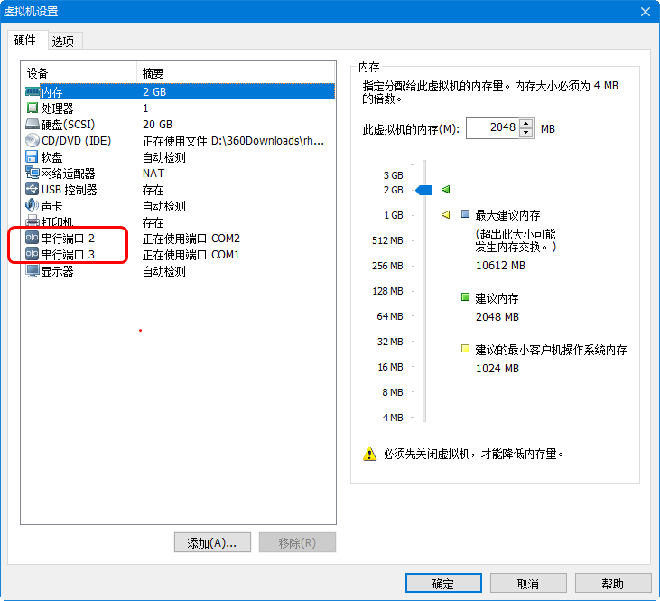
串口号以虚拟设备的串口号为准
串口2-ttyS1
串口3-ttyS2
在程序中作相应修改

